Slide 1
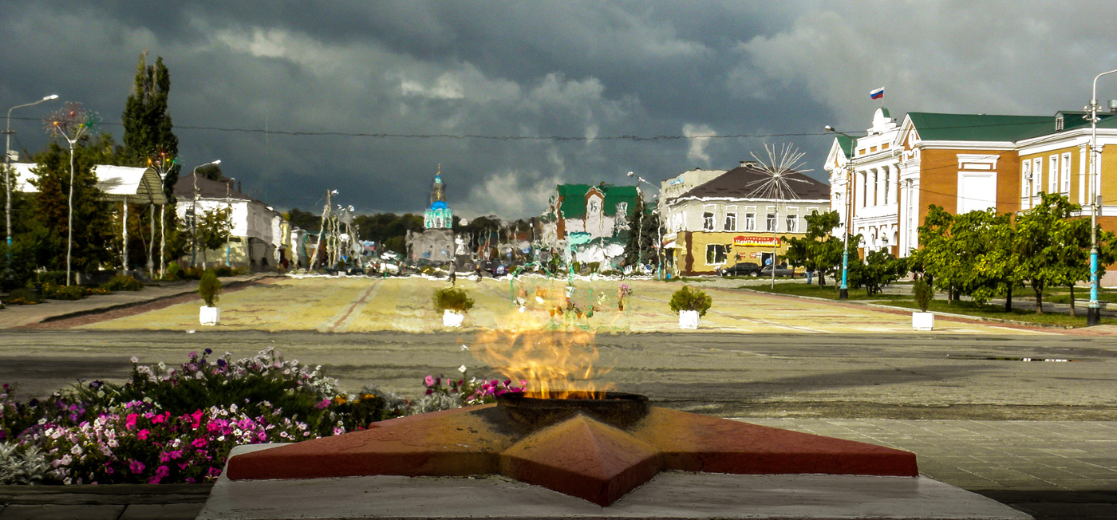
Отчет об исполнении бюджета городского поселения город Усмань Усманского муниципального района Липецкой области Российской Федерации за 2021 год для граждан
город Усмань
2022 год

Slide 2
ЧТО ТАКОЕ ОТЧЕТ ОБ ИСПОЛНЕНИИ БЮДЖЕТА
Отчет об исполнении бюджета содержит данные об исполнении бюджета по доходам, расходам и источникам финансирования дефицита бюджета в соответствии с бюджетной классификацией Российской Федерации.
Годовой отчет об исполнении бюджета рассматривается и утверждается Советом депутатов городского поселения город Усмань.
В отчете об исполнении бюджета указывается сколько и каких доходов поступило в бюджет за год и куда эти денежные средства были израсходованы.
«Бюджет для граждан» нацелен на фи

Slide 3
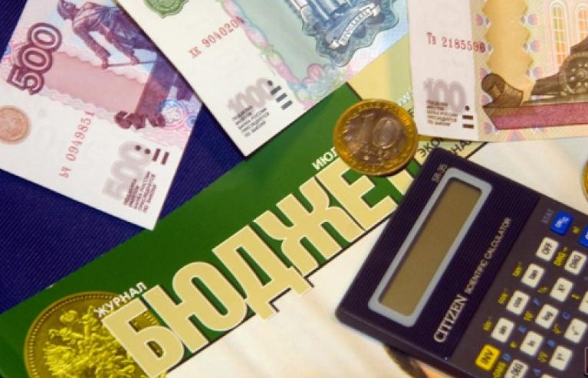
БЮДЖЕТ
Со старонормандского buogette – сумка, кошелёк
Бюджет – это план доходов и расходов на определенный период.
Для выполнения своих задач государству
(публично-правовым образованиям) необходим бюджет,
который формируется за счет сбора налогов
и других платежей, направляемых на финансирование
бюджетных расходов.

Slide 4
ВИДЫ БЮДЖЕТОВ

Slide 5
ОСНОВНЫЕ ПАРАМЕТРЫ БЮДЖЕТА
Доходы – Расходы = Дефицит (Профицит)
Доходы Расходы Доходы Расходы
Дефицит
(расходы больше доходов)
(-)
Профицит (доходы больше расходов)
(+)
При превышении расходов над доходами принимается решение об источниках покрытия дефицита.
При превышении доходов над расходами принимается решение, как их использовать

Slide 6
ДОХОДЫ И РАСХОДЫ БЮДЖЕТА

Slide 7
ДОХОДЫ И РАСХОДЫ БЮДЖЕТА

Slide 8
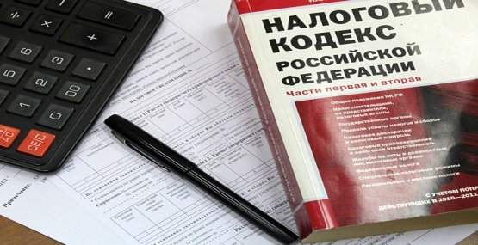
ВИДЫ НАЛОГОВЫХ ДОХОДОВ
Под налогом понимается обязательный, индивидуально безвозмездный платеж, взимаемый с организаций и физических лиц в форме отчуждения принадлежащих им на праве собственности, хозяйственного ведения или оперативного управления денежных средств в целях финансового обеспечения деятельности государства и (или) муниципальных образований.

Slide 9
ЭФФЕКТИВНОСТЬ БЮДЖЕТНЫХ РАСХОДОВ - это достижение наилучшего результата с использованием определенного бюджетом объема средств.
Основные задачи по повышению эффективности бюджетных расходов:
1) повышение эффективности и результативности имеющихся инструментов программно-целевого управления и бюджетирования;
2) создание условий для повышения качества предоставления муниципальных услуг;
3) повышение эффективности процедур проведения муниципальных закупок;
4) совершенствование процедур предварительного и последующего контроля,
в том числе уточнение порядка и содержания мер принуждения к нарушениям в финансово-бюджетной сфере;
5) обеспечение широкого вовлечения граждан в процедуры обсуждения и принятия конкретных бюджетных решений, общественного контроля их эффективности и результативности.

Slide 10
Бюджет городского поселения город Усмань 2021год (тыс. руб.)
Наименование показателей | Плановые показатели | Фактическое исполнение | Процент исполнения
ДОХОДЫ | 249626,7 | 260648,0 | 104,4
РАСХОДЫ | 269224,8 | 264497,3 | 98,2
Дефицит (-) Профицит (+) | -19598,1 | -3849,3 | -

Slide 11
Доходы бюджета городского поселения город Усмань 2021 год (тыс. руб.)

Slide 12
Исполнение доходов бюджета за 2021 год (тыс. руб.)
Наименование показателей | Уточненный годовой план, тыс. руб. | Исполнено, тыс. руб. | Процент исполнения к годовому плану, %
Налоговые и неналоговые доходы | 78838,4 | 90902,1 | 115,3
Налоговые доходы | 76661,4 | 87354,2 | 113,9
Налог на доходы физических лиц | 28505,0 | 21839,4 | 76,6
Доходы от уплаты акцизов | 11160,4 | 11375,0 | 101,9
Налоги на совокупный доход | 22876,0 | 35447,0 | 155,0
Налоги на имущество | 14120,0 | 18692,8 | 132,4
Неналоговые доходы | 2177,0 | 2248,6 | 103,29
Доходы от использования имущества, находящегося в государственной и муниципальной собственности | 1652,0 | 2021,1 | 122,3
Доходы от продажи материальных и нематериальных активов | 525,0 | 227,5 | 43,3

Slide 13
Исполнение доходов бюджета за 2021 год (тыс. руб.)
Наименование показателей | Уточненный годовой план, тыс. руб. | Исполнено, тыс. руб. | Процент исполнения к годовому плану, %
Штрафы, санкции, возмещение ущерба | - | 903,9 | -
Прочие неналоговые доходы | - | 395,4 | -
Безвозмездные поступления | 170788,3 | 169745,9 | 99,4
Итого | 249626,7 | 260648,0 | 104,4

Slide 14
Межбюджетные трансферты-основной вид безвозмездных перечислений Межбюджетные трансферты-это денежные средства, перечисляемые из одного бюджета бюджетной системы Российской Федерации другому
Виды межбюджетных трансфертов | Определение
Дотации (от лат. «Dotatio»-дар, пожертвование) | Предоставляются без определения конкретной цели их использования
Субвенции (от лат. «Subvenire»-приходить на помощь | Предоставляются на финансирование «переданных» другим публично-правовым образованиям полномочий
Субсидии (от лат. «Subsidium»-поддержка) | Предоставляются на условиях долевого софинансирования расходов других бюджетов

Slide 15
Безвозмездные поступления в бюджет городского поселения город Усмань за 2021 год (тыс. руб.)
Безвозмездные поступления | План | Факт | Исполнено, %
Безвозмездные поступления, всего | 170788,3 | 169745,9 | 99,4
Из них: Дотации | 43872,8 | 43872,8 | 100
Субсидии | 52040,2 | 50997,8 | 98,0
Прочие безвозмездные поступления | 3918,0 | 3918,0 | 100
Межбюджетные трансферты | 69639,8 | 69639,8 | 100
Прочие межбюджетные трансферты | 1317,5 | 1317,5 | 100

Slide 16
Расходы бюджета городского поселения город Усмань 2021 год (тыс. руб.)

Slide 17
Исполнение муниципальных программ за 2021 год
Наименование программы | Утвержденный план тыс. руб. | Кассовый расход тыс. руб. | % исполнения
Развитие социальной сферы городского поселения город Усмань Усманского муниципального района Липецкой области Российской Федерации на 2020-2024 годы | 26475,4 | 26452,0 | 99,9
Обеспечение населения городского поселения город Усмань Усманского муниципального района Липецкой области Российской Федерации качественным жильем, инфраструктурой и услугами ЖКХ на 2020-2024 годы | 113847,2 | 112258,4 | 98,6
Обеспечение общественной безопасности населения и территории городского поселения город Усмань Усманского муниципального района Липецкой области Российской Федерации на 2020-2024 годы | 1557,2 | 1543,4 | 99,1
Повышение эффективности деятельности органов местного самоуправления городского поселения город Усмань Усманского муниципального района Липецкой области Российской Федерации на 2020-2024 годы | 17937,0 | 17212,6 | 96,0
АПК (аппаратно-программный комплекс) «Безопасный город на 2020-2024 годы» | 1668,2 | 1568,6 | 94,0
Формирование современной городской среды городского поселения город Усмань Усманского муниципального района Липецкой области Российской Федерации на 2020-2024 годы | 102214,2 | 100030,8 | 97,9

Slide 18
Исполнение муниципальных программ за 2021 год
Наименование программы | Утвержденный план тыс. руб. | Кассовый расход тыс. руб. | % исполнения
Комплексное развитие городского поселения город Усмань Усманского муниципального района Липецкой области Российской Федерации (сельская агломерация), направленное на организацию благоустройства территории города Усмань на 2021-2024 годы | 150,0 | 150,0 | 100
ИТОГО | 263849,2 | 259215,8 | 98,2

Slide 19
Сведения о расходах бюджета городского поселения город Усмань по разделам бюджетной классификации за 2021 год
Наименование разделов бюджетной классификации | Уточненный годовой план 2021г., тыс. руб. | Исполнено за 2021г., тыс. руб. | Процент исполнения к годовому плану, %
Общегосударственные вопросы | 23678,3 | 22854,7 | 96,5
Национальная безопасность и правоохранительная деятельность | 3225,4 | 3112,0 | 96,5
Национальная экономика | 50322,7 | 49440,1 | 98,2
Жилищно-коммунальное хозяйство | 168064,0 | 165174,5 | 98,3
Культура, кинематография | 21564,1 | 21545,7 | 99,9
Социальная политика | 1962,0 | 1962,0 | 100
Физическая культура и спорт | 400,3 | 400,3 | 100
Обслуживание государственного и муниципального долга | 8,0 | 8,0 | 100
ВСЕГО РАСХОДОВ | 269224,8 | 264497,3 | 98,2

Slide 20
КОНТАКТНАЯ ИНФОРМАЦИЯ
Отдел финансов и экономики администрации города Усмани Липецкой области
Адрес: 399373, Липецкая область, г. Усмань, ул. Ленина, 40
Телефон: 8 (47472) 2-23-02
Факс: 8 (47472) 2-23-02
Е-mail: 1219@usman.lipetsk.ru

